Slide 1
МБОУ СОШ № 21 «Кадетская школа».
Конкурс видео и медиа проектов
«Доблесть и мужество русского солдата»

Slide 2
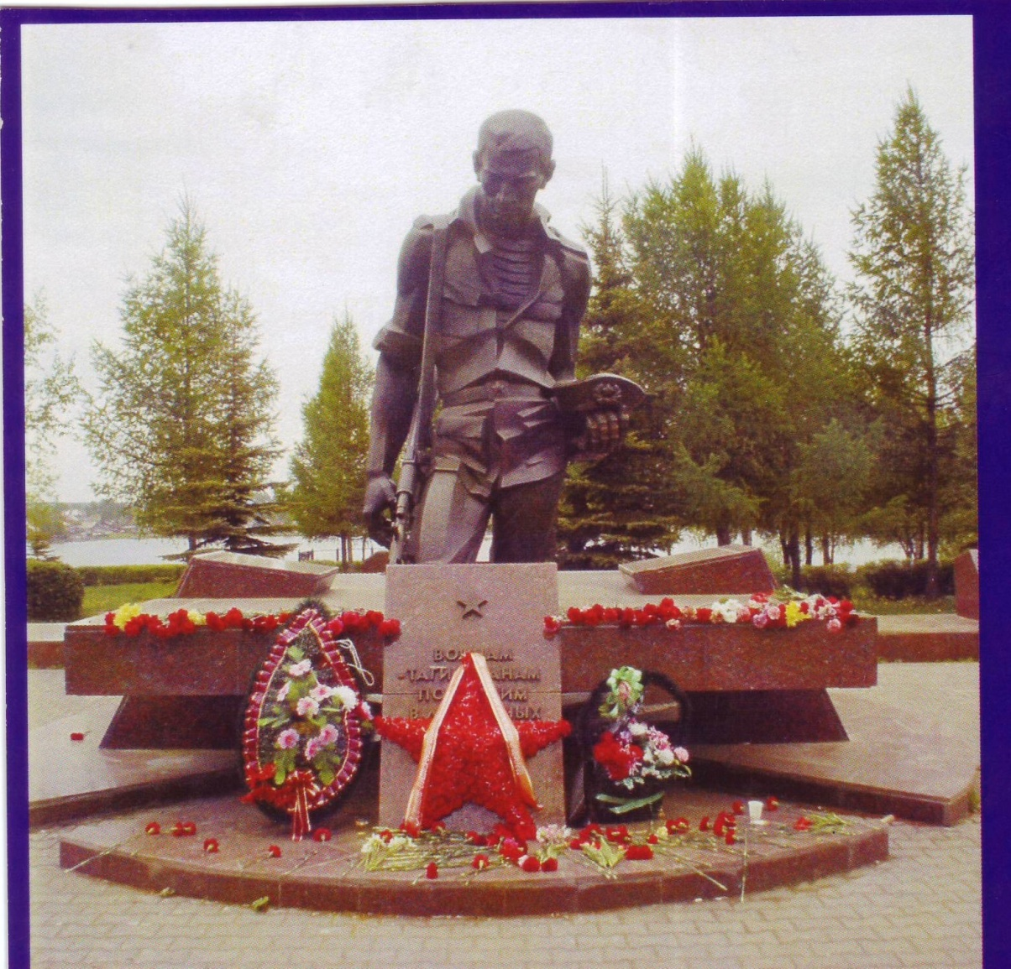
АФГАНИСТАН...
КАРАБАХ... ОСЕТИЯ... ЧЕЧНЯ... ДАГЕСТАН…

Slide 3
Эхо афганской войны
27 декабря 1979 года – ввод советских войск в Афганистан
15 февраля 1989 года – ограниченный контингент покидает Афганистан

Slide 4
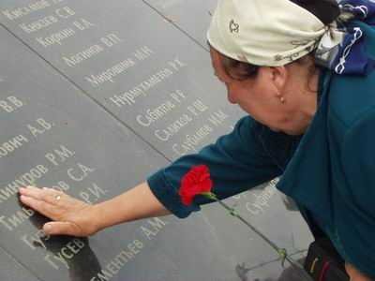
В Афганистане погибло более 15 тысяч советских солдат и офицеров(по неофициальным данным - более 50 тысяч)

Slide 5
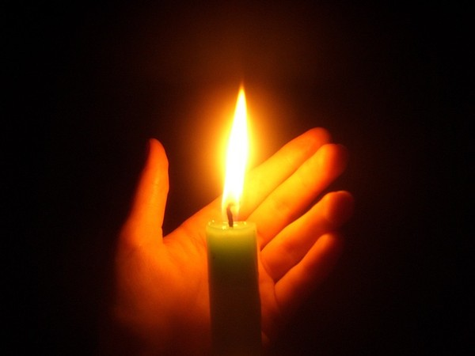
Пропали без вести 300 человек

Slide 6
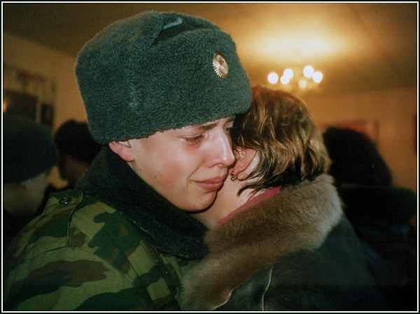

Slide 7
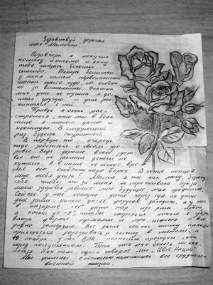
Более 36 тысяч ранены ( по неофициальным данным – более 150 тысяч)

Slide 8
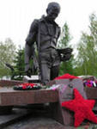
41 тагильчанин погиб в необъявленных войнах ХХ
41 похоронка в так называемое мирное время оставила безутешными матерей, вдов и сирот. Более 50 ветеранов остались инвалидами... Кто следующий? Не спрашивайте, по ком звонит колокол — он звонит по каждому из нас...

Slide 9
Воспитание гражданственности и патриотизма является одним из ведущих направлений воспитательной деятельности МБОУ СОШ №21 «Кадетская школа».

Slide 10
Календа Виктор Владимирович Член Российского союза ветеранов Афганистана

Slide 11
В 1982 году поступил на службу в 317 Гвардейский парашютно-десантный полк в составе Воздушно-десантной дивизии

Slide 12
В 1990 г. закончил спец. школу МВД СССР
С 1986 по 1997 служил в МВД г. Нижний Тагил в звании капитана.

Slide 13
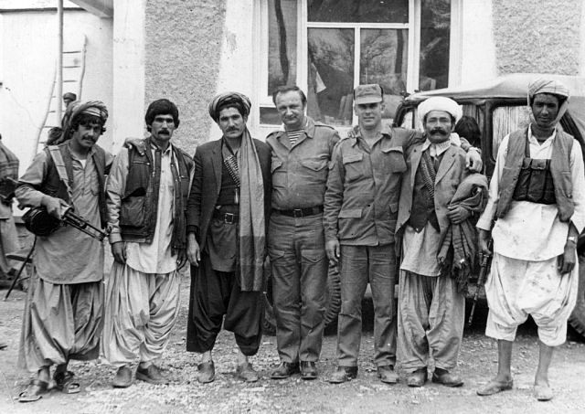
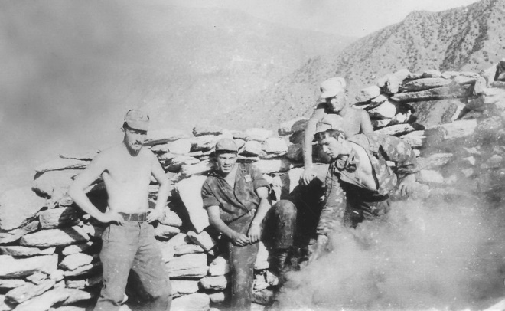
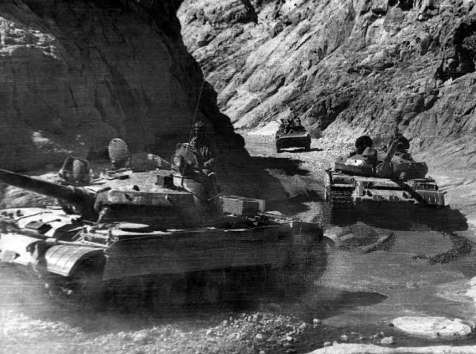
С 1982 по 1984 во время Афганской войны служил в составе ограниченного контингента советских войск в республике Афганистан.
Снайпер развед. группы.

Slide 14
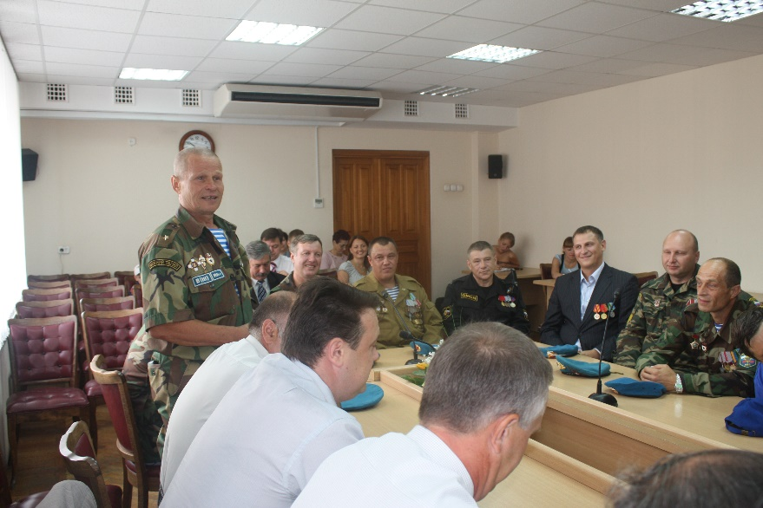
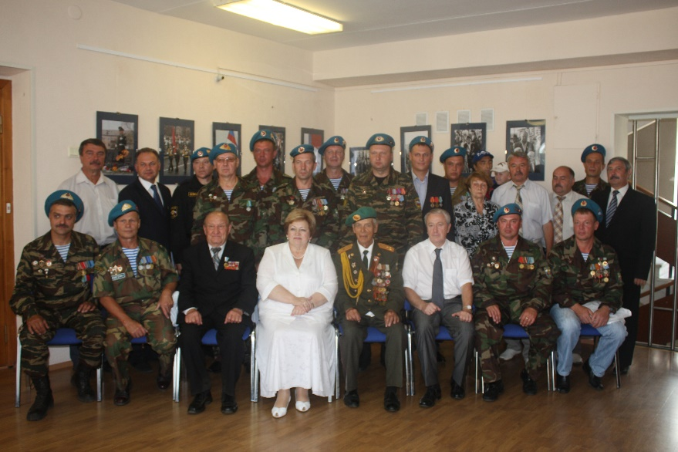
Награды
Орден «Слава воину интернационалисту»
Медали «За заслуги перед Родиной и Отечеством»
«70 лет Вооруженным Силам СССР»
« Генерала армии Маргелова»
80 лет ВДВ
«За службу в ВДВ»
«От благодарного Афганского народа»
«20 лет вывода войск из Афганистана»
«25 лет вывода войск из Афганистана»
«Ветерану ОКСВА»

Slide 15
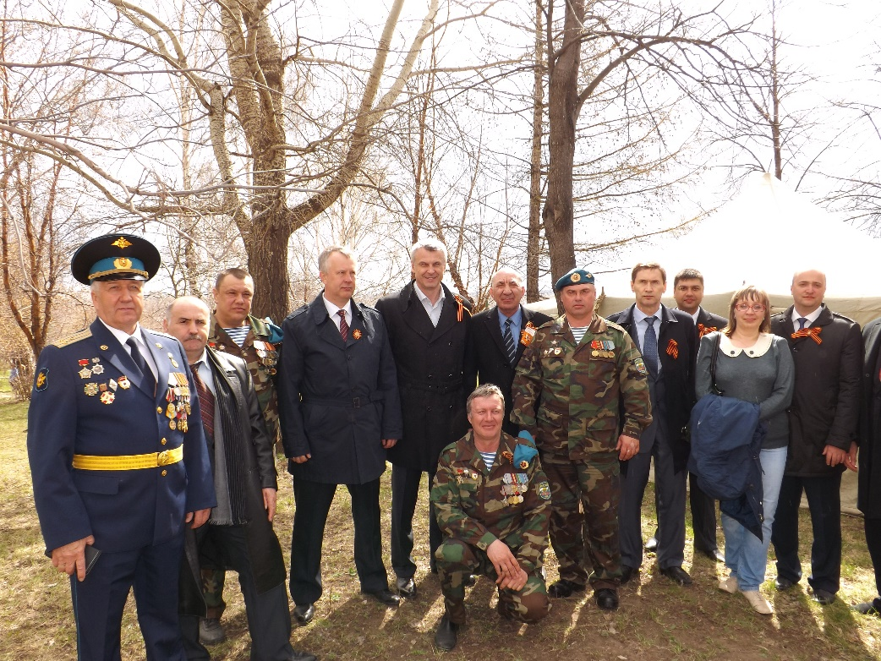
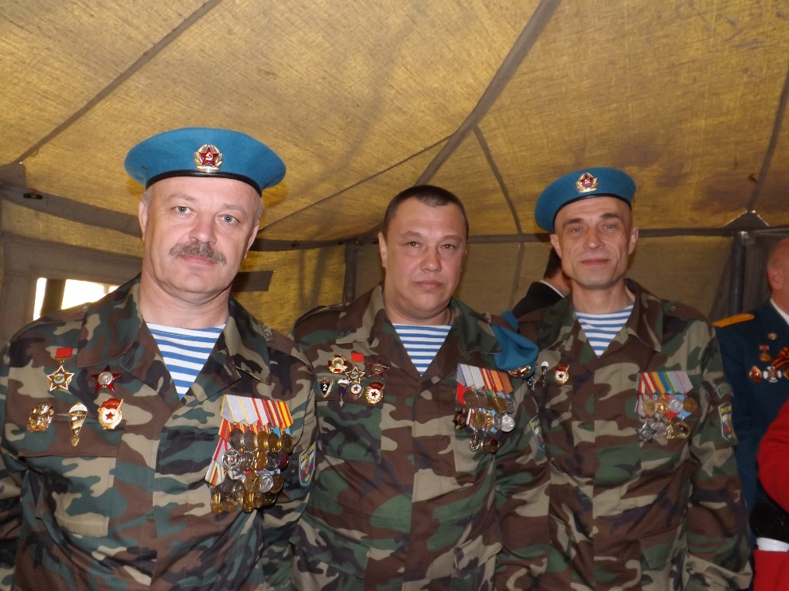

Slide 16
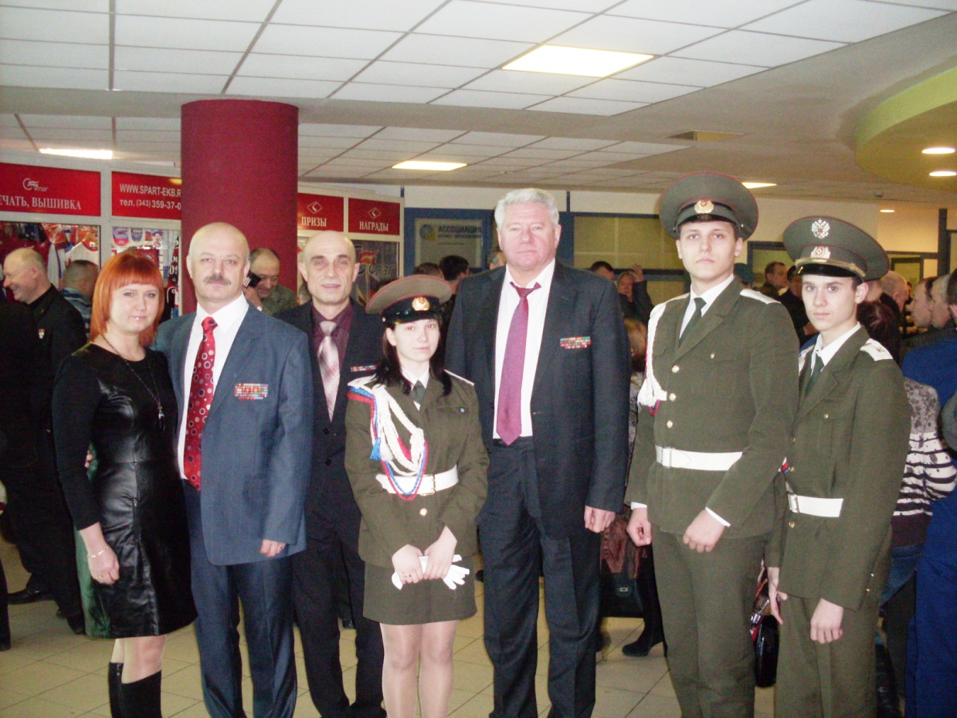
С 2013 года Виктор Владимирович работал в МБОУ СОШ №21 «Кадетская школа» в должности педагог-организатор.
За время работы Виктор Владимирович продел много полезной работы с учащимися-кадетами. Это и различные военно-практические мероприятия, торжественные линейки, спортивные эстафеты.

Slide 17
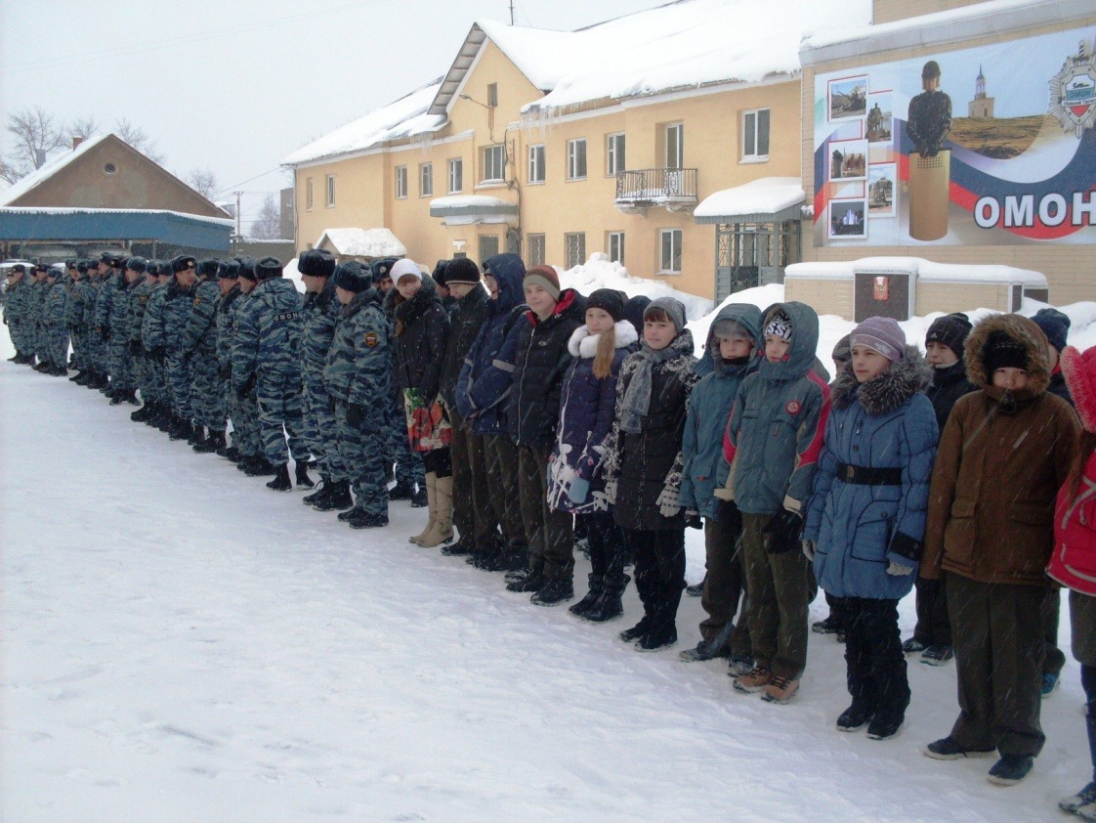
Спортивные состязания и экскурсии на базе ОМОН г. Нижний Тагил 2013г.

Slide 18
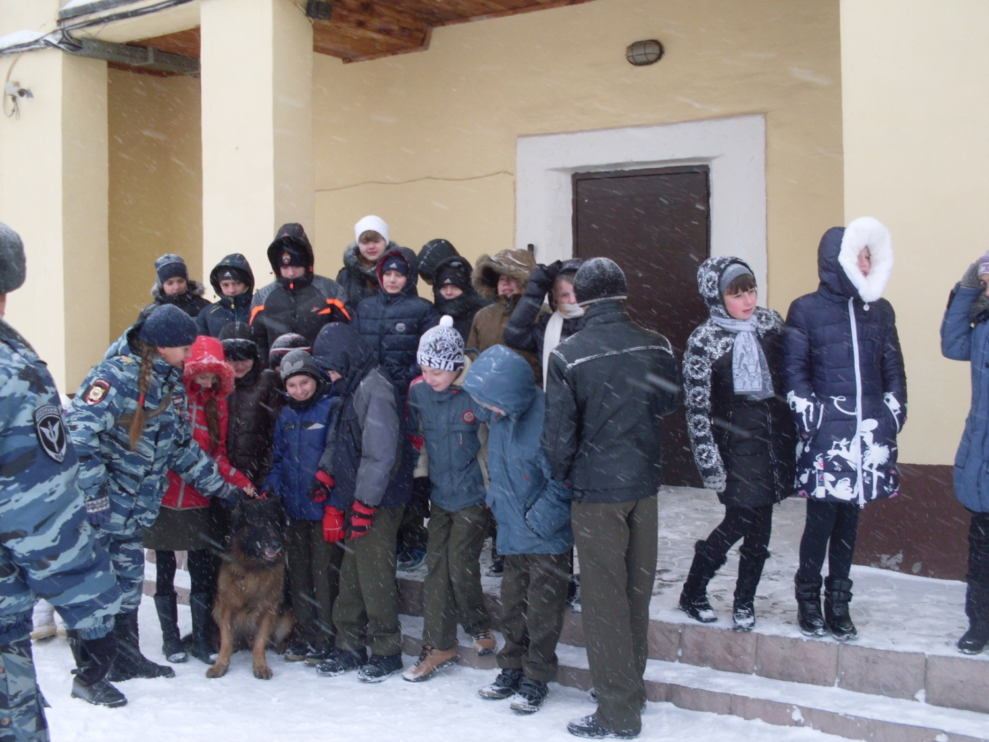

Slide 21
Торжественный концерт для воинов-солдат, участников локальных войн

Slide 22
Открытие после реконструкции мемориала «Черный тюльпан» г. Екатеринбург

